Slide 1
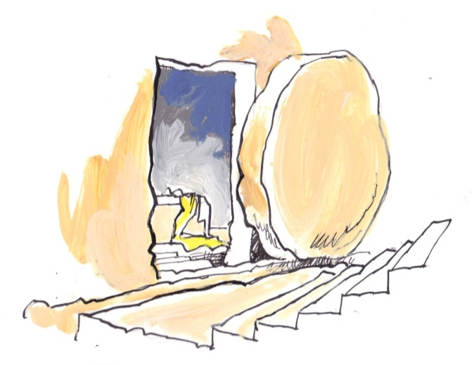
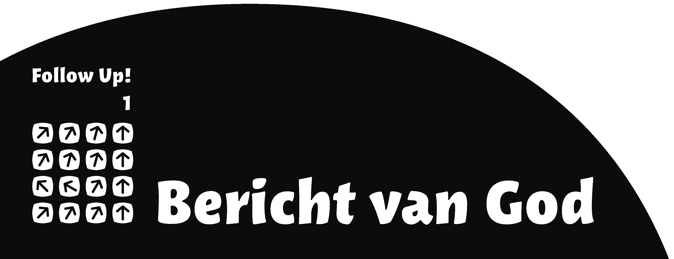
Les 16 Jezus staat op
Wat doe ik hier vandaag?
Ik leer waarom het zo belangrijk voor mij is dat Jezus de dood heeft overwonnen.
Ik krijg troost omdat ik weet dat de dood niet het eind van mijn leven is.

Slide 2
Les 16 Jezus staat op
Graf

Slide 3
Les 16 Jezus staat op
Ochtend

Slide 4
Les 16 Jezus staat op
Lucas 24: 4-8
Plotseling stonden er twee mannen in stralende
gewaden bij hen. 5 Ze werden door schrik
bevangen en sloegen de handen voor hun
ogen. De mannen zeiden tegen hen:
‘Waarom zoekt u de levende onder de doden?
6 Hij is niet hier, hij is uit de dood opgewekt. Herinner u wat hij u gezegd heeft toen hij nog in Galilea was: 7 de Mensenzoon moest worden uitgeleverd aan zondaars en moest gekruisigd worden en op de derde dag opstaan.’ 8 Toen herinnerden ze zich zijn woorden.

Slide 5
Les 16 Jezus staat op
Lucas 24: 9, 11 en 12
9 Ze keerden terug van het graf en gingen aan
de elf en aan alle anderen vertellen wat er
was gebeurd.
11 maar die vonden het maar kletspraat en
geloofden hen niet. 12 Petrus echter stond op en rende naar het graf. Hij bukte zich om te kijken, maar zag alleen de linnen doeken liggen. Daarop ging hij terug, vol verwondering over wat er gebeurd was.

Slide 6
Les 16 Jezus staat op
Middag

Slide 7
Les 16 Jezus staat op
Lucas 24: 14
Ze spraken met elkaar over alles wat er was
voorgevallen.
Lucas 24: 25-27
25 Toen zei hij tegen hen: ‘Hebt u dan zo weinig verstand en bent u zo traag van begrip dat u niet gelooft in alles wat de profeten gezegd hebben? 26 Moest de messias al dat lijden niet ondergaan om zijn glorie binnen te gaan?’ 27 Daarna verklaarde hij hun wat er in al de Schriften over hem geschreven stond, en hij begon bij Mozes en de Profeten.

Slide 8
Les 16 Jezus staat op
Lucas 24: 28-31
28 Ze naderden het dorp waarheen ze op weg waren.
Jezus deed alsof hij verder wilde reizen. 29 Maar ze
drongen er sterk bij hem op aan om dat niet te doen
en zeiden: ‘Blijf bij ons, want het is bijna avond en de dag loopt ten einde.’ Hij ging mee het dorp in en bleef bij hen. 30 Toen hij met hen aan tafel aanlag, nam hij het brood, sprak het zegengebed uit, brak het en gaf het hun. 31 Nu werden hun ogen geopend en herkenden ze hem. Maar hij werd onttrokken aan hun blik.
Lucas 24: 33
Ze stonden op en gingen meteen terug naar Jeruzalem, waar ze de elf en de anderen aantroffen.

Slide 9
Les 16 Jezus staat op
Avond

Slide 10
Les 16 Jezus staat op
Vrij naar Lucas 24: 38-47
Jezus: ‘Waarom schrikken jullie zo? Kijk naar mijn handen en
voeten. Ik ben het, Jezus! Raak me maar aan en kijk goed!
Een geest heeft geen vlees en botten. Ik wel!’
Verteller: De schrik van de discipelen slaat om in uitgelaten blijdschap. Ze zijn stomverbaasd!
Jezus: ‘Hebben jullie iets te eten?’
Verteller: Ze geven Jezus een stuk geroosterde vis en Jezus eet het op.
Jezus: ‘Toen ik nog bij jullie was, heb ik tegen jullie gezegd dat alles wat in de Wet van Mozes, bij de Profeten en in de Psalmen over mij geschreven staat in vervulling moest gaan. Ik moest lijden en sterven, maar op de derde dag zou ik opstaan uit de dood. Om voor de zonden van alle volken te sterven.’

Slide 11
Les 16 Jezus staat op
Jezus overwon de dood

